Slide 2
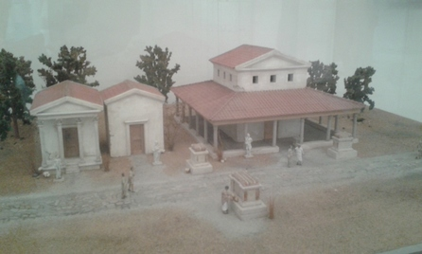
Der Tempelbezirk auf dem Ziegetsberg
Anna Diehm, Simone Schönstein & Nele Hake

Slide 3
Der Tempelbezirk auf dem Ziegetsberg
Gründung um 180 n. Chr.
Gründung durch Kaufleute aus Trier und Legionäre aus Regensburg
Kultstätte des Merkurs und seiner Mutter Maia ( → Merkur ist der Gott der Reisenden, der Händler und der Diebe)
großer gallo-römischer Umgangstempel mit Apsis von ca. 14 x 14 m Seitenlänge
Grundplan eines kleinen Vierecks in einem größeren Viereck
2 Kapellen
ca. 6 Kultmonumente
→ Der Tempel erfreute sich großer Beliebtheit
Zerstörung der Tempelanlage in der Spätantike durch christliche Eiferer

Slide 4
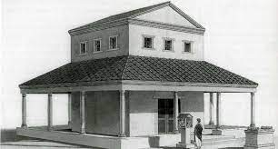
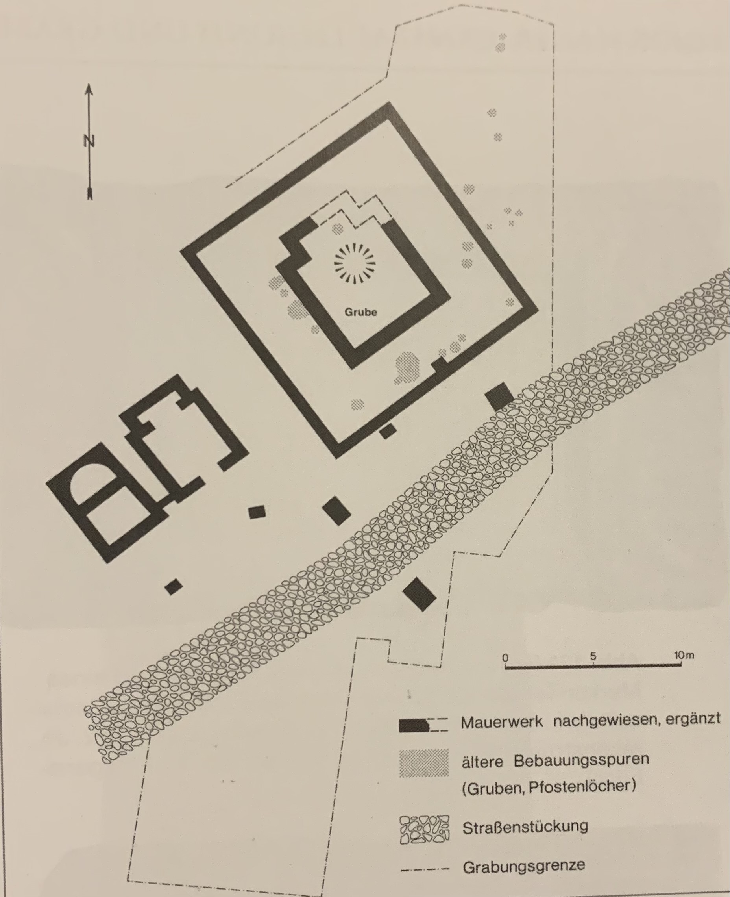
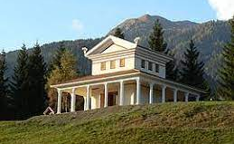
Plan des Merkurheiligtums auf dem Ziegetsberg

Slide 5
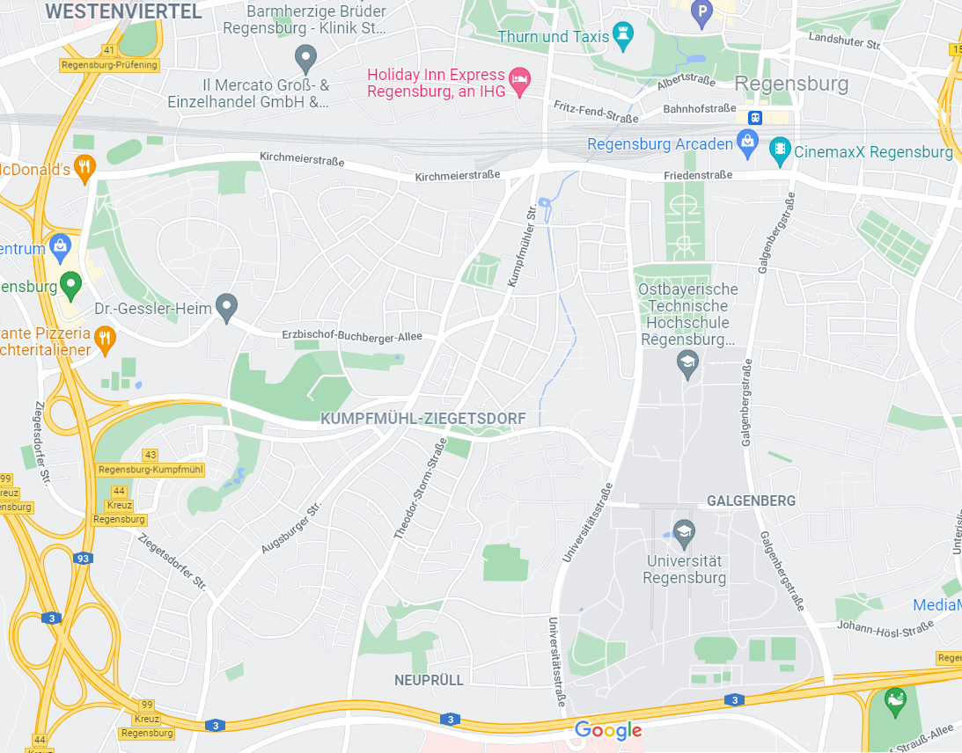

Slide 6
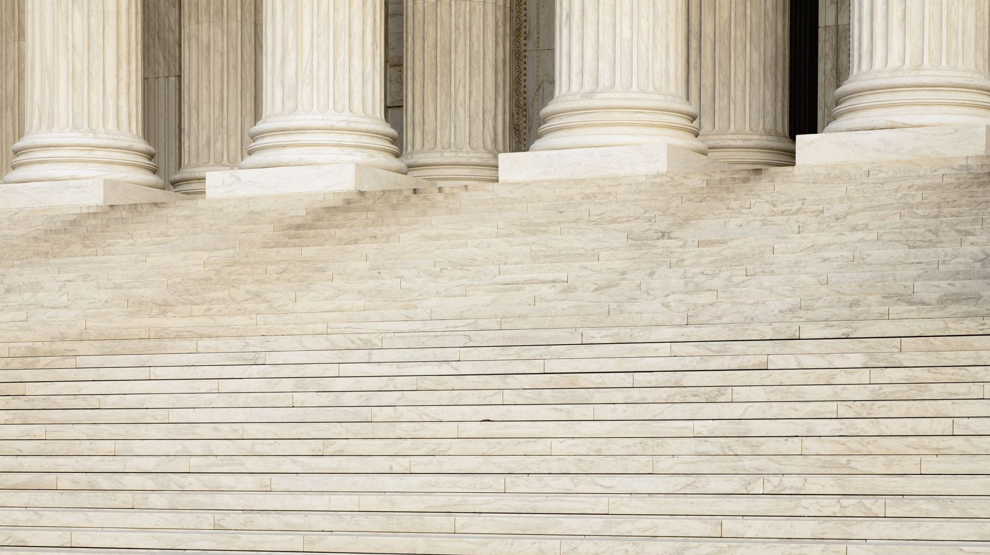
Römische Hochzeit

Slide 7
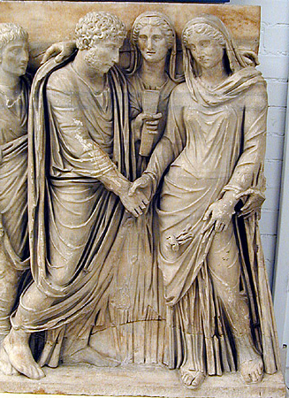
Allgemeine Fakten
Ehe als Stütze der Gesellschaft
Mädchen durften bereits mit 7 Jahren verlobt werden
Heiratsfähigkeit mit dem Einsetzen der pubertas (Pubertät)
→ Mädchen erreichten sie mit 12 und Jungen mit 14 Jahren
Lex Papia Poppaea: Heiratsgesetz von Augustus belegt Frauen, die mit 20 und Männer, die mit 25 Jahre noch unverheiratet sind mit Strafen
Ehen weniger aus Liebe, sondern aus politischen oder materiellen Interessen → Liebesheirat jedoch nicht ungewöhnlich
Frau kümmert sich um um das Haus und erzieht die Kinder (casta fruit, domum servavit, lanam fecit; sie war keusch, hütete das Haus, und verarbeitete Wolle), währende der Mann die Familie mit seiner Erwerbstätigkeit versorgt und sie nach außen repräsentiert

Slide 8
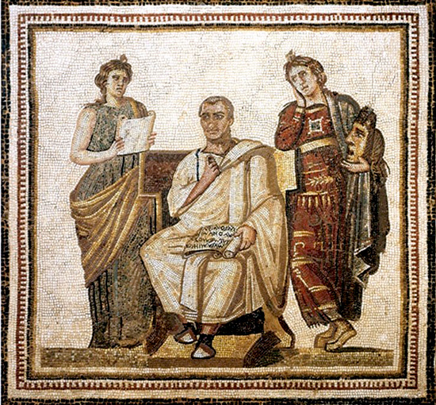
Allgemeine Fakten
über den Ehepartner entschied der pater familias (Vater)
Paare konnten gegen ihren Willen geschieden werden, wenn dem pater familias eine andere Verbindung günstiger erschien
Ehepartner durften nicht zu eng miteinander verwandt sein
Heirat zwischen Patriziern und Plebejern nicht erlaubt

Slide 9
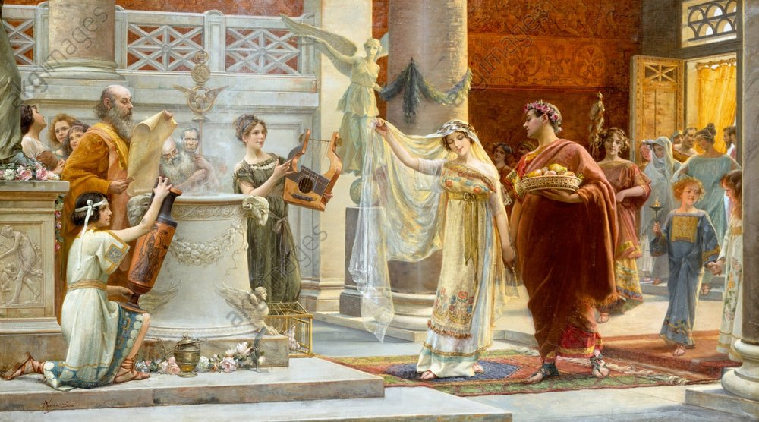
patrizische Confarreatio
→ Ausschließlich für die Patrizier vorbehalten

Slide 10
Rollen
Brautpaar:
Braut (Cornelia)
Bräutigam (Gaius)
Familie der Braut
Vater der Braut
Mutter der Braut
Familie des Bräutigam
Vater des Bräutigams
Begleitung/Gäste:
Gäste
Drei Jungen
Flötenspieler (tibicines)
Priester (Flamen Dialis)

Slide 11
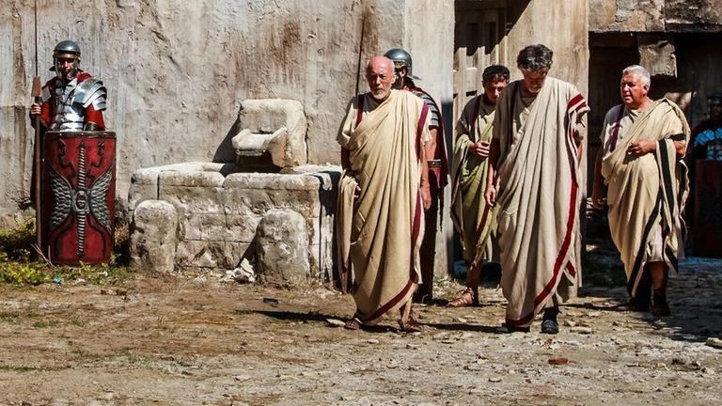
Verhandlung der Mitgift (dos)
Vater der Braut + Vater des Bräutigams verhandeln
Gründe für Hochzeit:
Verbesserung von Beziehungen (Politik, Handel, Freundschaften)
Vermehrung von Reichtum
Fortbestand der Familie
Hauptfrage bei den Verhandlungen:
Wie viel ist die Tochter wert?
Vieh, Grund, Geld, Hausrat & Sklaven
Zusammenarbeit und Unterstützung (politisch-geschäftlich)
→ Ehevertrag wird aufgesetzt

Slide 12
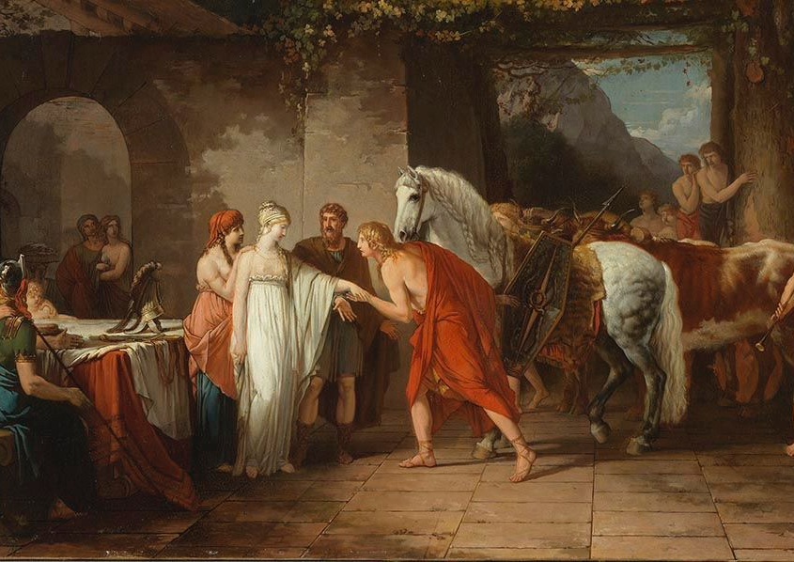
Bekanntgabe der Verlobung
Vater Braut + Vater Bräutigam + Braut + Bräutigam
Vater der Braut geht zur Tochter:
→ Reaktion
Vater des Bräutigams geht Sohn:
→ Reaktion
Bräutigam (Gaius) schenkt Braut (Cornelia) Handgeld (arra) oder Ring
Verlobungsring wird am Ringfinger der rechten Hand getragen

Slide 13
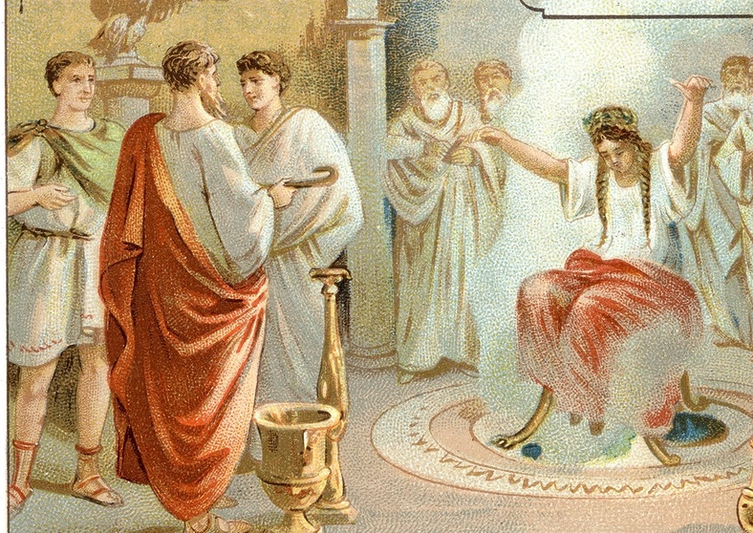
Wahl des Hochzeittermines
Befragung der Auguren → Bestimmung des Tages durch astronomische Berechnungen und Opferzeichen
Es durften keine Hochzeiten…:
im März stattfinden → Monat des Kriegsgottes Mars
im Mai stattfinden → Monat der Erd- und Unterweltfeste
an den dies religiosi stattfinden → Morgen- und Abendstunden galten als nefas , an denen keine rechtsrelevanten Handlungen stattfinden durften

Slide 14
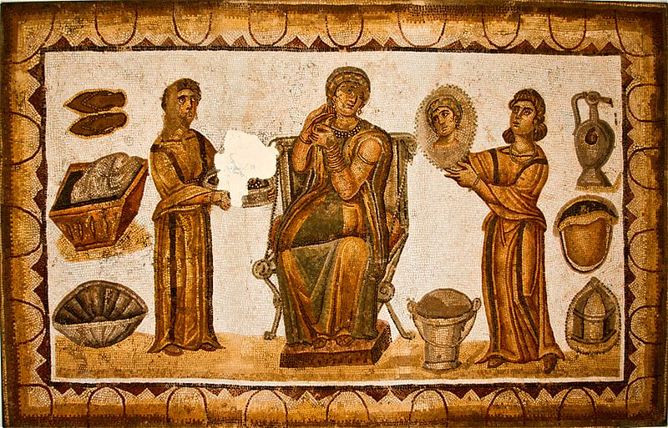
Am Vorabend der Hochzeit
Braut + Mutter der Braut
Cornelia wird mit einer weißen tunica recta, einer gelben palla und einem roten Schleier (flammeum) bekleidet
Cornelia opfert Spielzeug und Kinderkleidung den Laren und der Vesta
→Nimmt Abschied von ihrer Kindheit
Geschenke vom Vater (Stoff und Edelsteine)

Slide 15
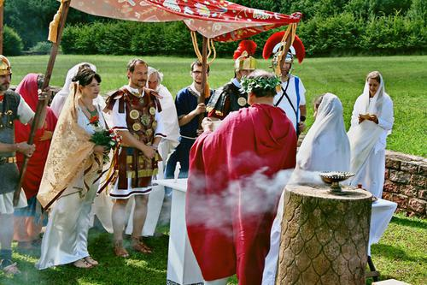
Hochzeitszeremonie
Gäste + Brautleute + Brauteltern + Priester
Brautleute setzen sich auf Stühle die mit einem Schafsfell miteinander verbunden sind
Priester verbindet die rechten Hände der Brautleute miteinander
Braut spricht dabei die Formel: „Ubi tu Gaius ego Cornelia“
Trauring wird an dem Ringfinger der linken Hand getragen
unblutiges Opfer zu Ehern Jupiters → Gebet wird gesprochen
während Gebet umrunden die Brautleute den Altar von rechts
Glückwünsche der Gäste
Festessen

Slide 16
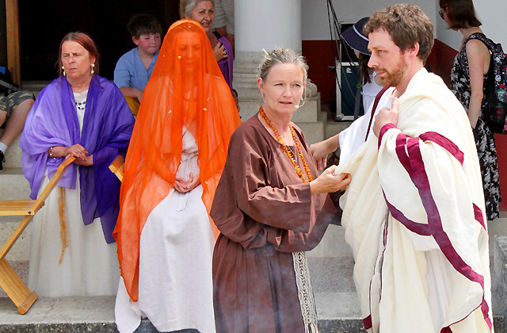
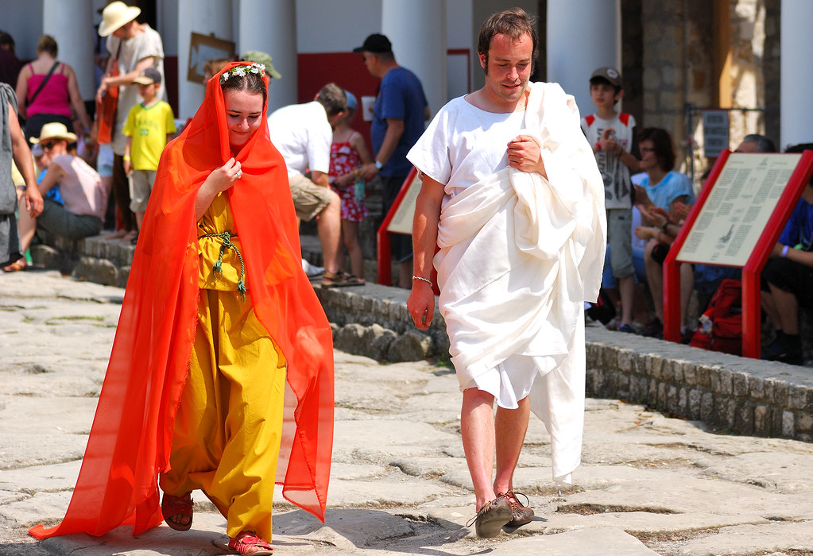
Brautzug
Brautleute + Gäste + Mutter Braut
deductio der Braut → Bräutigam entreißt die Braut der Mutter in einer Art Scheinraub
Flötenspieler flankieren den Bräutigam
drei Knaben geleiten die Braut → Vitalität soll die Braut schützen und Kraft geben
Gäste und Geleit rufen: „talassio“, Scherzgesänge, machen Lärm
→ sollen böse Gedanken fernhalten
Nüsse werden an Passanten verteilt

Slide 17
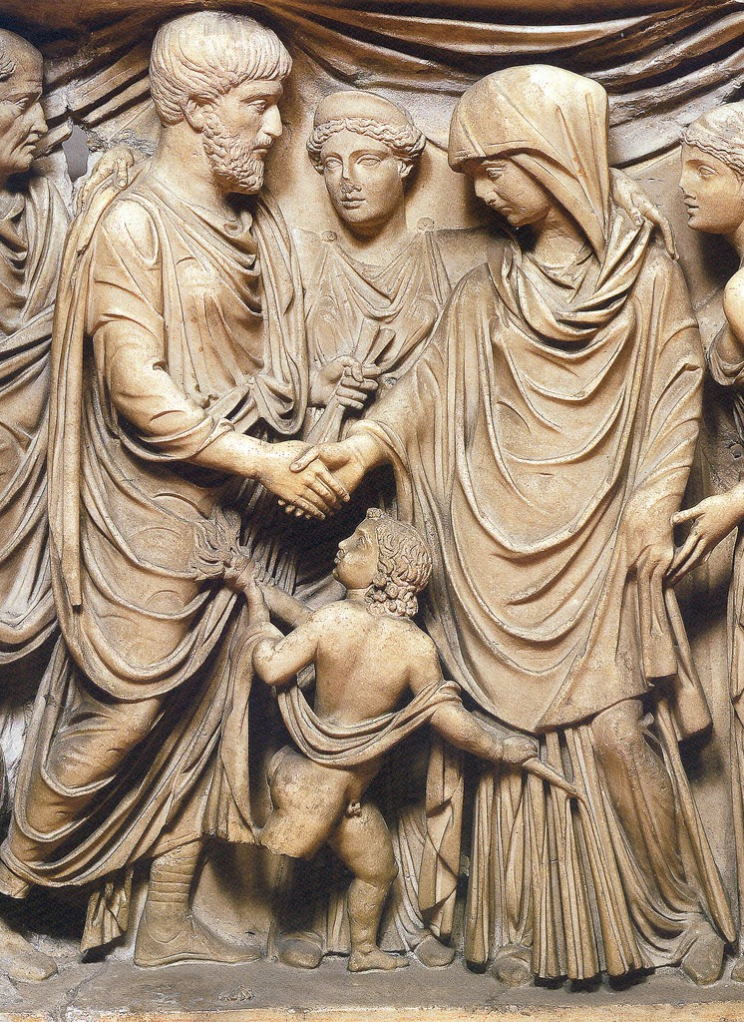
Am Hause des Bräutigams angekommen
Braut + Bräutigam + Gäste
Braut wird über die Schwelle getragen
Braut umwickelt Türpfosten mit Wolle und bestreicht ihn mit Fett und Öl
Gäste gehen ab
im Atrium des Hauses überreicht der Bräutigam Feuer und Wasser → Zeichen der neuen Würde als mater familias (Hausmutter)

Slide 18
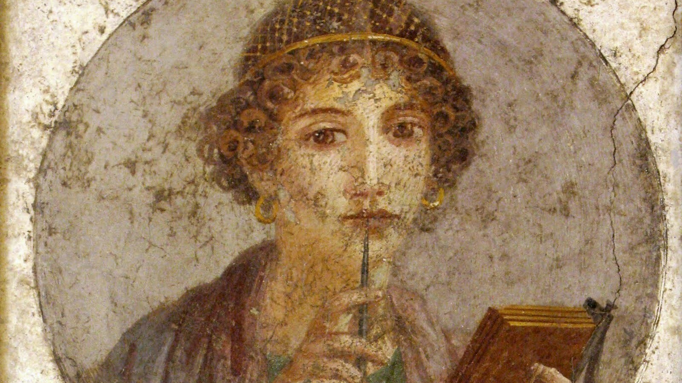
Vielen Dank für Eure Unterstützung!

Slide 19
Literaturquellen
Czysz, Wolfgang; Dietz, Karlheinz; Fischer, Thomas; Kellner, Hanz-Jörg: Die Römer in Bayern. Hamburg: Nikol Verlagsgesellschaft mbh & CO.KG 2005, S. 508
www.heimatforschung-regensburg.de/1541/1/783816_DTL1480.pdf
www.forumtraiani.de/roemische-eheschliessung-brautzug/
www.moneymuseum.com/pdf/gestern/03_altertum/10_Ehe%20im%20antiken%20Rom.pdf
www.imperiumromanum.com/gesellschaft/frauen/frauen_04.htm
de.wikipedia.org/wiki/Hochzeit_(r%C3%B6mische_Antike)
www.kinderzeitmaschine.de/antike/rom/lucys-wissensbox/ein-leben-in-rom-als/maedchen-verliebt-verlobt-verheiratet/
imperium-romanum.info/wiki/index.php/Hochzeit
www.forumtraiani.de/roemische-hochzeit/
www.forumtraiani.de/roemische-hochzeit-rituale-und-feier/

Slide 20
Bilderquellen
vici.org/vici/26487/?lang=de
de.wikipedia.org/wiki/Datei:Jean-Pierre_Saint-Ours_-_Hochzeit_bei_den_Germanen_-_4897_-_Bavarian_State_Painting_Collections.jpg
www.pinterest.de/pin/581034789402348366/
www.flickr.com/photos/priesner/4756415819
fotograficus.at/pages/themen/staedte-im-portrait/carnuntum/roemerfestival-2018.php
www.kunst-fuer-alle.de/deutsch/kunst/kuenstler/kunstdruck/emilio-vasarri/21256/1/140949/roemische-hochzeit/index.htm
www.zdf.de/dokumentation/terra-x/ein-tag-im-alten-rom-102.html
www.br.de/radio/bayern2/sendungen/radiowissen/geschichte/zukunft-vorhersage-frueh-100.html
de.wikipedia.org/wiki/Datei:Herkulaneischer_Meister_002.jpg
commons.wikimedia.org/wiki/File:El-matrimonio-romano.jpg
www.romanoimpero.com/2018/12/il-pater-familias.html
www.hofer-antikschmuck.de/schmuckstuecke/musealer-goldring-mit-sieglstein-aus-achat-2-jhd-n-chr/a-58436
www.main-echo.de/regional/kreis-miltenberg/matrona-heiratet-ihren-centurio-art-3184019

